Slide 1
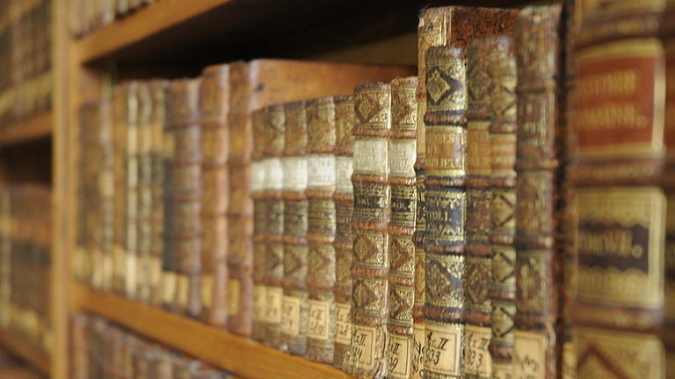
Bibliotheksverwaltung
Advanced Software Engineering Präsentation
Marlene Rieder TINF21B5

Slide 2

Übersicht
Was macht die Bibliotheksverwaltung
Kundendaten verwalten
Bücher verwalten
Bücher ausleihen und zurückgeben, Mangebüren berechnen
Informationen über Bücher abfragen
Welches Problem löst sie?
Aufwändige Manuelle Verwaltung von Büchern, Benutzern und Mitarbeitern wird digitalisiert
Notes:
Die Bibliotheksverwaltung ist eine Anwendung, die es Bibliothekaren ermöglicht, Bücher zu verwalten, Benutzer zu registrieren, Bücher auszuleihen und zurückzugeben sowie Informationen über verfügbare Bücher und ausgeliehene Bücher anzuzeigen. Sie löst das Problem der manuellen Verwaltung von Büchern und Benutzern in einer Bibliothek, indem sie einen effizienten Weg zur Organisation und Verfolgung von Büchern und Ausleihen bietet.

Slide 3

Technischer Überblick
In Java entwickelt
Plattformübergreifende Programmiersprache
Leichte Wartbarkeit
Kann auf verschiedenen Betriebssystemen ausgeführt werden
Notes:
Die Bibliotheksverwaltung ist in Java entwickelt. Java wurde gewählt, da es eine plattformübergreifende Programmiersprache ist, die eine einfache Entwicklung und Wartung ermöglicht. Durch die Verwendung von Java kann die Anwendung auf verschiedenen Betriebssystemen ausgeführt werden, was wichtig ist, da Bibliotheken von einer Vielzahl von Benutzern genutzt werden können, die verschiedene Betriebssysteme verwenden.

Slide 4

Clean Architecture
Architekturmusiker für Software
Zielt auf klarere und besser wartbare Struktur und Organisation von Softwareprojekten ab
Software wird in Schichten geteilt, jede Schicht hat eine bestimmte Verantwortung
Jede Schicht ist unabhängig
Schichten werden in konzentrischen Kreisen dargestellt
Notes:
Die Clean Architecture ist ein Architekturmuster für Software, das darauf abzielt, die Struktur und Organisation von Softwareprojekten klarer und besser wartbar zu machen. Im Wesentlichen geht es darum, die Software in Schichten zu strukturieren, wobei jede Schicht eine bestimmte Verantwortung hat und unabhängig von anderen Schichten ist.
Die Clean Architecture besteht aus verschiedenen Schichten, die in Form von konzentrischen Kreisen dargestellt werden, wobei die inneren Kreise die Kernschichten und die äußeren Kreise die Rand- oder Framework-Schichten darstellen. Die wichtigsten Konzepte der Clean Architecture sind:
1. **Abhängigkeitsregel**: Die Richtung der Abhängigkeiten zwischen den Schichten sollte von den äußeren Schichten zu den inneren Schichten zeigen. Das bedeutet, dass die inneren Schichten unabhängig sein sollten und nichts über die äußeren Schichten wissen sollten.
2. **Use Cases**: Die Geschäftslogik der Anwendung wird in Form von Use Cases in der innersten Schicht definiert. Diese Schicht enthält Anwendungsfälle oder Interaktionslogik, die die Verwendung der Anwendung durch die Benutzer beschreiben.
3. **Entitäten**: Die Entitäten repräsentieren die grundlegenden Datenobjekte der Anwendung. Sie sind unabhängig von der Anwendungslogik und von der Datenbank oder anderen externen Frameworks.
4. **Adapter und Gateways**: Diese Schicht fungiert als Brücke zwischen den inneren und äußeren Schichten. Adapter konvertieren Daten von einem Format in ein anderes, während Gateways die Kommunikation mit externen Systemen wie Datenbanken oder APIs ermöglichen.
Die Clean Architecture fördert eine klare Trennung von Anwendungslogik, Benutzeroberfläche und Infrastrukturdetails. Dadurch wird die Anwendung flexibler, testbarer und leichter wartbar, da Änderungen in einer Schicht keine Auswirkungen auf andere Schichten haben sollten.

